Slide 1

グループワーク
―記憶障害に対処する―
第５回

Slide 2
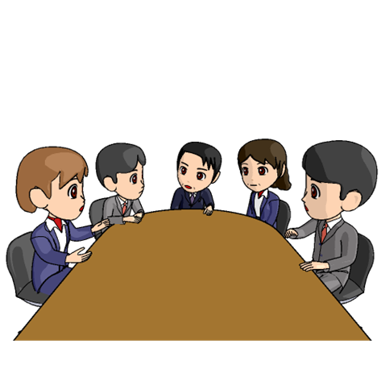
効果的に受講するために
積極的、自主的に参加する
他の人の発言は最後まで聞く
人の良いところをほめる
メモを取る習慣をつける
宿題を忘れないように工夫する
資料を繰り返し熟読する
学んだことを日常生活で繰り返し実践する

Slide 3
前回の内容
１．電子機器を使う 【補完手段】
２．ストレスと疲労 【講義】
３．ストレスと疲労の管理 【生活習慣】

Slide 4
宿題の報告
１．Windowsやスマートフォン・タブレットの
新しい機能を使う
２．生活の中でストレスを減らす方法を１
つ見つけ、１週間続ける
３．資料を読んで復習する

Slide 5
本日の内容
１．睡眠の重要性 【講義】
２．睡眠を改善する方法 【生活習慣】
３．名前を記憶するためのさらなる方法
【補完手段】

Slide 6
宿題：電話をかける
明日、担当カウンセラーに電話をかけて、
自分の名前
電話した時間
グループワークで一番役立ったこと
を伝えてください。

Slide 7
睡眠の重要性
講義⑤
講義
記憶のための睡眠の役割

Slide 8
睡眠の役割
脳の休養
●思考力、集中力の保持
●精神機能の疲労を回復
記憶力の保持
●記憶を整理する
●記憶を定着させる
疲労の回復
●成長ホルモンの分泌による組織の損傷の修復
●身体を回復させるホルモンを増加させる
免疫力の向上
●免疫物質の分泌促進
参考：睡眠障害の診断・治療ガイドライン研究会 内山真 編：『睡眠障害の対応と治療ガイドライン第３版』じほう（2019）p21-26
新百合ヶ丘総合病院HP

Slide 9
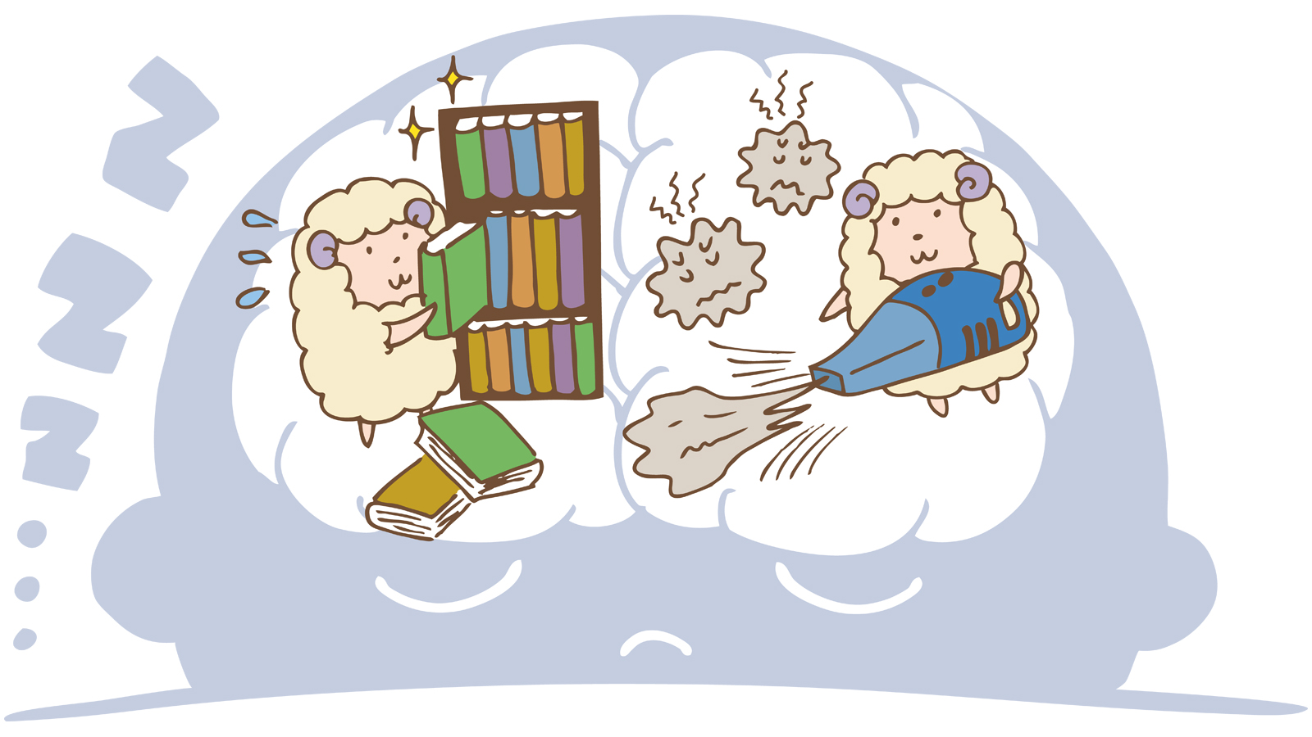
睡眠は記憶の整理と定着を行う大切な時間。

Slide 10
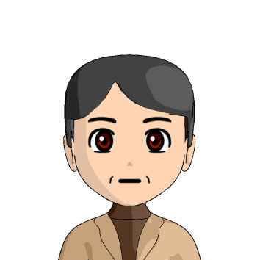



「一般的に」必要とされる睡眠時間
１：年齢による睡眠時間（夜間）の変化【論文データ（3,577人）のメタ解析研究より】
10歳まで 25歳 45歳 60歳
８～9時間 約７時間 約6.5時間 約6時間
２：睡眠で休養が十分に取れていない人の割合（世代別）
《「厚生労働省：国民健康・栄養調査（平成29年）より」》
27.6%
30.9%
28.4%
働き世代の３～４人に1人は、睡眠で休養が十分に取れていない！
睡眠不足の解消は切実な問題！！
出典：睡眠障害の診断・治療ガイドライン研究会 内山真 編：『睡眠障害の対応と治療ガイドライン第３版』じほう（2019） ）p3

Slide 11
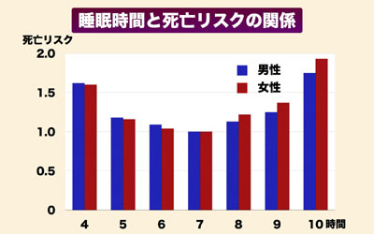
https://www.kotubankyosei-iyashiya.com/health/risounosuimin/
長時間眠っても、睡眠の質が悪ければ、疲労を回復させることはできない。
疲労を回復させるには、多くの睡眠時間ではなく、質の良い睡眠を取ることが重要。

Slide 12
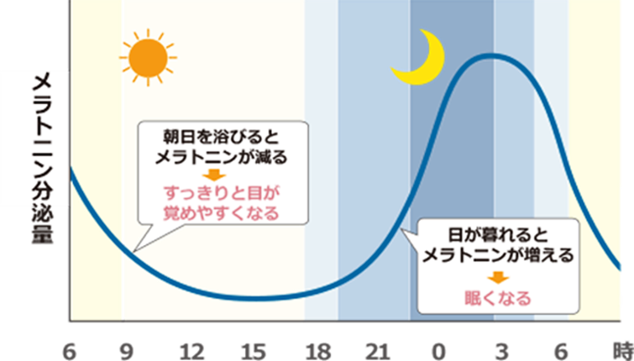
睡眠とホルモンの関係
http://www.goodsleepfactory.com/knowledge/mechanism/
朝日を浴びる → メラトニン（眠気を誘うホルモン）が減る → すっきり目覚める
「メラトニン」は、光を感知してから14～16時間後に再び分泌される。
「メラトニン」の量が増えるにつれて眠気が強くなる。
出典：坪田聡：あなたを変える睡眠力,p10-11
井上雄一：ササッとわかる「睡眠障害」解消法,p88-89

Slide 13
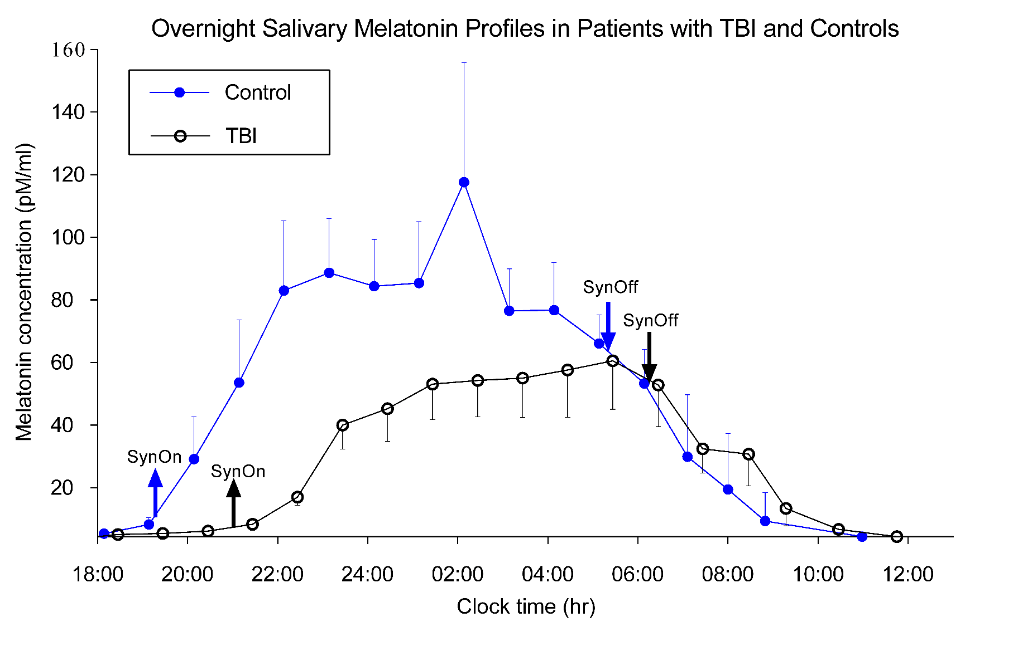
脳損傷者と健常者のメラトニン分泌の違い
健常者と比べて
メラトニン値が低い
↓
睡眠に留意が必要
脳にダメージを受けることで睡眠に影響が出る可能性が高くなる。
疲労の回復、体内時計の調節を行うためにも睡眠対策は重要。

Slide 14

立ち上がってストレッチ!

Slide 15
睡眠を改善する方法
生活習慣⑤
生活習慣
良い睡眠を取るための工夫

Slide 16

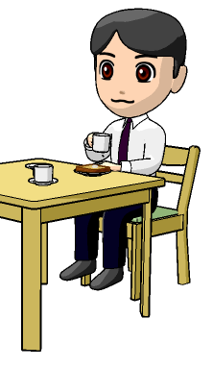
良い睡眠を取るための工夫【朝】
朝日を浴びて体内時計をリセットする。
毎日決まった時間に起きる。
朝食を食べる。

Slide 17
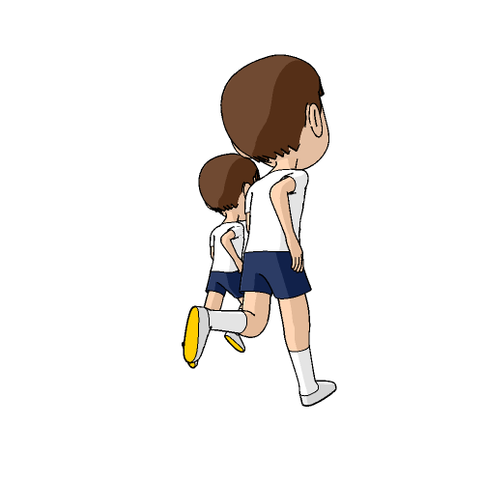
良い睡眠を取るための工夫【日中～夕方】
適度な運動をする。
基本的に日中の昼寝は取らない。
取る場合も、20分以内にする。

Slide 18
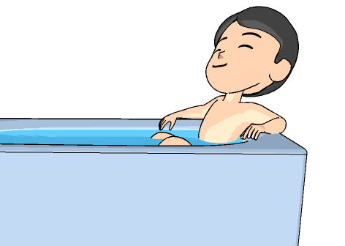
良い睡眠を取るための工夫【夜】
寝る２～３時間前には食事を済ませる。
ぬるめのお風呂で体を温める。
ぬるめ（38～40度くらい）の
お風呂に5～10分
♪
熱いお風呂が良ければ
半身浴で10分

Slide 19
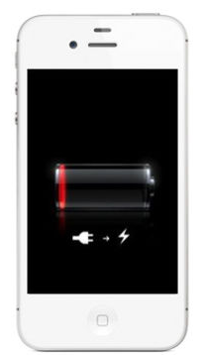

良い睡眠を取るための工夫【寝る前】
寝る１～２時間前くらいに、リラックスタイムを作る。
快適な環境を整える。
（例：布団・まくら、照明、室温など）
就寝前は、テレビやスマートフォンなど
ブルーライトを発する画面を見ない。

Slide 20
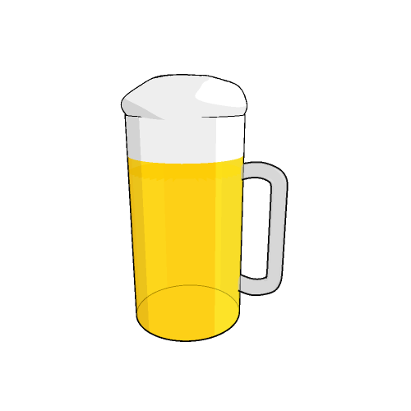
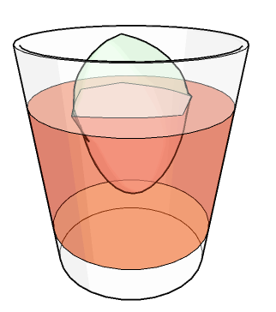
睡眠への悪影響が出やすいもの（１）
アルコールを飲んで眠れたとしても、
睡眠の質が下がる。
【アルコール】
アルコールは、体内に入って２～３時間で分解される／利尿作用があるため、眠りが浅くなる、夜中に目が覚めることにつながりやすい。

Slide 21
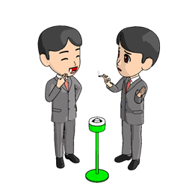
睡眠への悪影響が出やすいもの（２）
ニコチンの覚醒作用が、
寝つきを悪くする。
※日中の喫煙本数が多いほど、
浅い眠りが多く、深い眠りが少ない
という研究報告もある。
【タバコ】

Slide 22

睡眠への悪影響が出やすいもの（３）
カフェインの覚醒作用は
摂取して30分頃から効きはじめ、
３～４時間持続する。
⇒夕方以降の摂取に注意
コーヒー、
栄養ドリンクなど
【カフェイン】

Slide 23
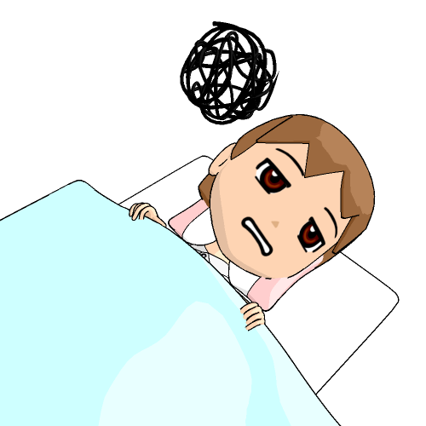
眠れない時の対処方法
寝る時以外はベッドに寝そべらない
眠気を感じるまでベッドに入らない
眠れない時はベッドから出る

Slide 24
意見交換：睡眠について
・１日何時間くらい寝ていますか？
・睡眠の質を高めるためにしている工夫はありますか？
・講座の内容で、これから取り入れていきたいと感じたことはありますか？

Slide 25
宿題：睡眠記録表をつける
これから１週間、お配りした睡眠記録表をつけて、次回のグループワークで持ってきてください。

Slide 26
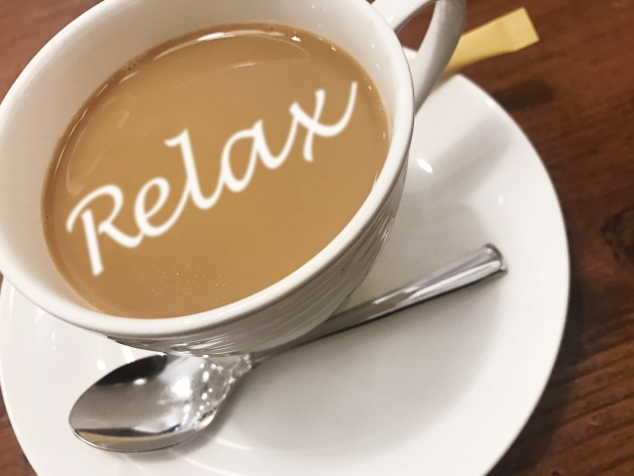
休憩

Slide 27
名前を記憶するための方法
補完手段⑤
補完手段
記憶の技「繰り返し」「関連付け」「精緻化」

Slide 28
練習：名前を覚える
・これから、４人の方の写真と名前を２０秒ずつお見せします。メモは取らずに覚えましょう。
（※写真はフリーサイトに掲載されているもので、
名前はこちらで考えた架空の名前です。）
・その後、４人の方の写真だけをお見せしますので、名前を記入してください。

Slide 29
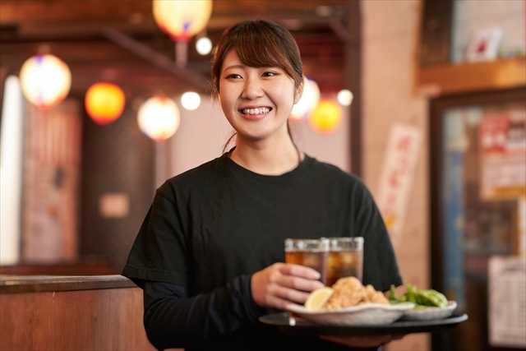
私の名前は
新田 ゆりか

Slide 30

私の名前は
松沢 敏雄

Slide 31
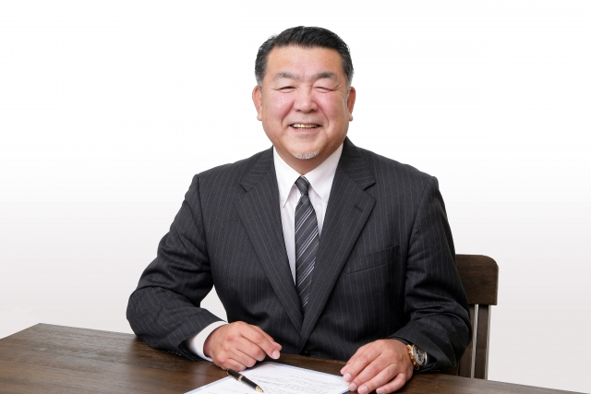
私の名前は
堀内 昭夫

Slide 32
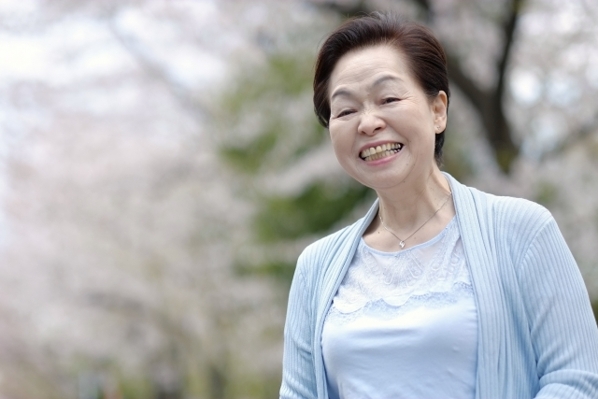
私の名前は
朝日 恵美子

Slide 33
私の名前は

Slide 34
私の名前は

Slide 35
私の名前は

Slide 36
私の名前は

Slide 37
堀内 昭夫
新田 ゆりか
朝日 恵美子
松沢 敏雄

Slide 38
名前を思い出すための記憶の技
すでに面識のある人の名前を忘れてしまった。
記憶の「想起」の問題
記銘（encoding）
保持（storage）
想起（retrieval）

Slide 39
記憶の技：「関連付け」
・出会った時の状況や、同じ仲間に属する別の人の名前を考えて思い出す。
例）
・〇〇課で働いていたときに一緒だった人で…
・あの時のメンバーは○○部長と○○係長と…
・社員旅行で○○に行ったなあ
など

Slide 40
記憶の技：「総当たり」
（しらみつぶし）
・ 「あ」から始まる名前、「い」から始まる名前、というように、頭から順番に考えていく。
※思いつくものを手当たり次第に思い出してみる「再認」と異なり、「あいうえお順」や「アルファベット順」などの順番に思い出していく方法。

Slide 41
・前もってその人に会うことが分かっているのであれば、会う前にメモや名刺でその人の名前を確認する、事前準備も有効。
例）
・取引先との２回目の打ち合わせの前に、前回交換した名刺で相手の名前を再確認してから打ち合わせに入る。
・産業医の名前を書いたメモを持っておき、面談の直前にメモを確認してから相談室に入る。
など

Slide 42
練習：私は誰でしょう？
・これから、いくつか人や物の写真やイラストをお見せします。皆さんで意見を出し合いながら、その人や物の名前を思い出して下さい。
・すぐに思い出せた人は、その回の意見交換には加わらず、その人や物の名前は言わずにいてください。

Slide 43
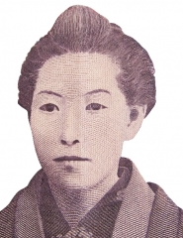
練習：私は誰でしょう？

Slide 44
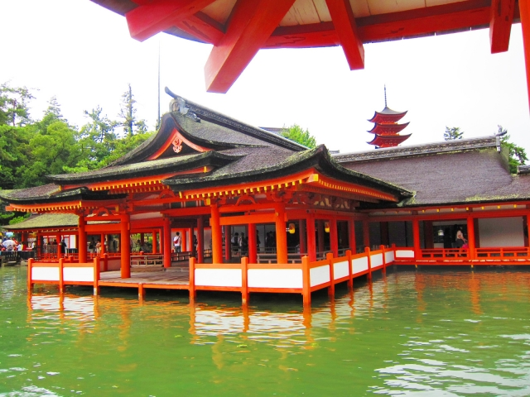
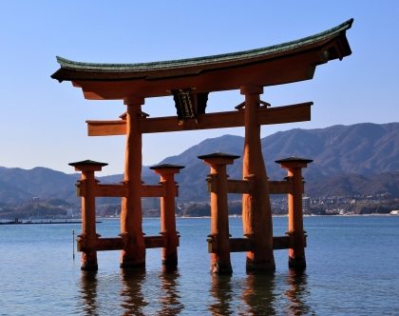
練習：ここはどこでしょう？

Slide 45
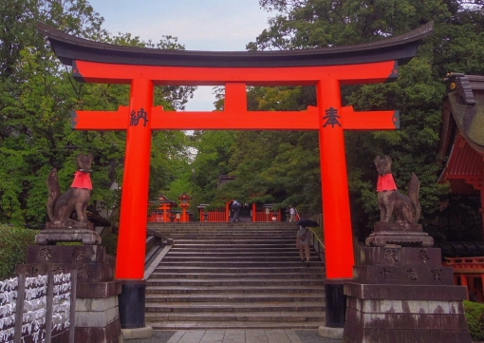
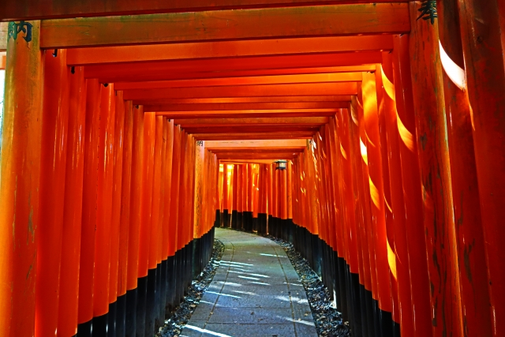
練習：ここはどこでしょう？

Slide 46
初対面の人の名前を覚える
ための記憶の技
初対面の人の名前を覚える
記憶の「記銘」の問題
記銘（encoding）
保持（storage）
想起（retrieval）

Slide 47
記憶の技：「繰り返し」
・頭の中で名前を繰り返す
・実際に会話の中で名前を繰り返す
例）
「○○さんはじめまして。○○さんのことは××
さんから伺っております」
※あえて名前を口にして繰り返した方が記憶に残りやすい
【参考】 第１回の資料も復習してみましょう。

Slide 48
記憶の技：「関連付け」
・その人の情報を知っているものと関連付けていく。
様々な感覚を使って関連付けすることができる。
・視覚 – 顔立ち、服装 など
・嗅覚 – 洗剤、香水 など
・聴覚 – 声 など
これらは誰か知っている人や有名な人、モノに似ていないか？
【参考】 第１回の資料も復習してみましょう。

Slide 49
記憶の技：「精緻化」
・質問することでその人についての深い情報を得る。
例）
名前そのものについての質問
―名前の由来や漢字表記について
その人に関する質問
―出身地、趣味など

Slide 50

練習：私の名前は です
武田 博章
・この人（※架空の人物です）の名前を後で思い出すために、どのような情報を加えると良いでしょう？
・この人に関して、記憶しやすくするために知りたいことがあれば質問してください！
出身地？
仕事？
趣味？

Slide 51
練習：名前を覚える
・これから、４人の方の写真と名前を２０秒ずつお見せします。記憶の技を使って覚えてみましょう。
（※写真はフリーサイトに掲載されているもので、名前はこちらで考えた架空の名前です。）
・その後、４人の方の写真だけをお見せしますので、名前を記入してください。

Slide 52
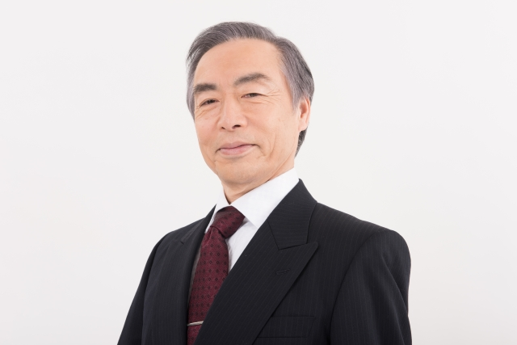
私の名前は
門田 純一郎

Slide 53

私の名前は
岩瀬 千咲

Slide 54

私の名前は
大江 雅美

Slide 55
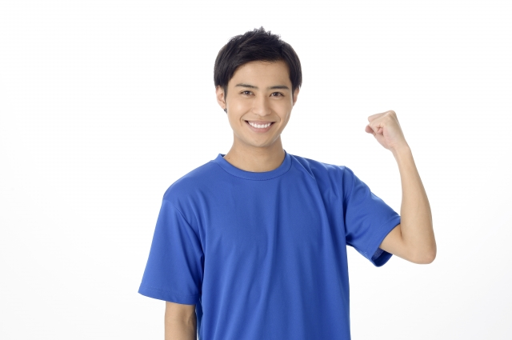
私の名前は
村山 元気

Slide 56
私の名前は

Slide 57
私の名前は

Slide 58
私の名前は

Slide 59
私の名前は

Slide 60
村山 元気
岩瀬 千咲
大江 雅美
門田 純一郎

Slide 61
私の名前は

Slide 62
意見交換
◎「繰り返し」、「関連付け」、「精緻化」
これらの補完手段を使ってみて効果はどうでしたか？

Slide 63
立ち上がってストレッチ!

Slide 64
第５回のまとめ
不眠が続くと記憶だけでなく、心身の不調も。早めに休憩を取ることが大切。
名前を思い出すために、「関連付け」などの記憶の技が使える。
名前を記憶するために、「繰り返し」「精緻化」「関連付け」などの記憶の技が使える。

Slide 65
今後の対策①
    睡眠のリズムを維持して夜の寝つきをよくするために、どのような工夫ができるでしょう？
  カフェイン、アルコール、ニコチン等の接収量を控える。
  寝る前にお腹いっぱい食べない。
  意識して日中に運動するようにする。
  寝る前にスマートフォン等を見ないようにする。

Slide 66
今後の対策②
    久しぶりに会った人の名前が思い出せないとき、どのような記憶の技が使えるでしょう？
  その人に関連する情報を思い浮かべて思い出す。（「関連付け」を使う）
  頭の中で思いつく名前を次々に挙げて思い出す。（「総当たり」または「再認」を使う）

Slide 67
第５回 宿題のまとめ
１．明日、担当カウンセラーあてに電話をかけて、
自分の名前と電話した時間、グループワークで
一番役立ったことを伝える。
２．睡眠記録表をつける
３．資料を読んで復習する

Slide 68


次回持ってくるもの
ファイル
筆記用具
睡眠記録表

Slide 69
次回の内容
  記憶の技 【復習】
  記憶の道具 【復習】
  記憶に良い生活習慣 【復習】
次回 月 日 時～

